Slide 1
第5章
联机分析处理
OLAP定义和特性
OLAP多维数据结构
OLAP主要分析方法
OLAP分类
OLAP体系结构
OLAP评价准则
OLAP前端展现
OLAP主要工具
OLAP发展及展望

Slide 2
OLAP定义和特性
1
OLAP发展背景
1.1
发展背景
  上世纪70年代，关系数据库之父E.F.Codd提出了关系模型，促进了联机事务处理(OLTP)的发展(数据以表格的形式而非文件方式存储)。
  1993年，E.F.Codd提出了OLAP概念，他认为OLTP已不能满足终端用户对数据库查询分析的需要，SQL对大型数据库进行的简单查询已不能满足终端用户分析的要求。
  用户的决策分析需要对关系数据库进行大量计算才能得到结果，而OLTP查询的结果并不能满足决策者提出的需求。因此，E.F.Codd提出了多维数据库和多维分析的概念，即OLAP。

Slide 3
OLAP定义和特性
1
OLAP定义和目标
1.2
定义1
  OLAP (Online Analytical Processing)是针对特定问题的联机数据访问和分析。通过对信息(维数据)的多种可能的观察形式进行快速、稳定一致和交互性的获取，允许管理决策人员对数据进行深入观察。
定义2
  OLAP是使分析人员、管理人员或执行人员能够从多种角度对从原始数据中转化出来的、能够真正为用户所理解的、并真实反映企业维特性的信息进行快速、一致、交互地获取，从而获得对数据的更深入了解的一类软件技术。(OLAP委员会的定义)
OLAP的目标
  是满足决策支持或多维环境特定的查询和报表需求，它的技术核心是“维”这个概念，因此OLAP也可以说是多维数据分析工具的集合。

Slide 4
OLAP定义和特性
1
OLAP相关基本概念
1.3
相关概念
  维：是人们观察数据的特定角度，是考虑问题时的一类属性，属性集合构成一个维(时间维、地理维等)。
  维的级别（层次）：人们观察数据的某个特定角度(即某个维)还可以存在细节程度不同的各个描述方面(时间维：日期、月份、季度、年)。
  维的成员：维的一个取值。是数据项在某维中位置的描述。(“某年某月某日”是在时间维上位置的描述)
  多维数组：维和变量的组合表示。一个多维数组可以表示为：(维1，维2，…，维n，变量)。(时间，地区，产品，销售额)
  数据单元(单元格)：多维数组的取值。(2000年1月，上海，笔记本电脑，$100000)

Slide 5
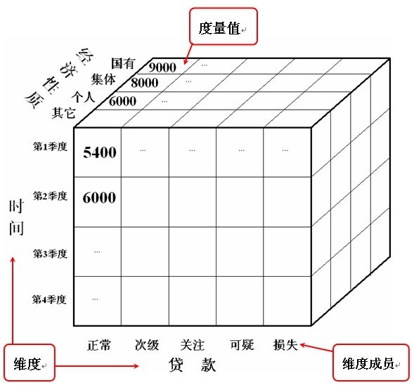
OLAP定义和特性
1
OLAP相关基本概念
1.3

Slide 6
OLAP定义和特性
1
OLAP特性
1.4
快速性
  用户对OLAP的快速反应能力有很高的要求。系统应能在5秒内对用户的大部分分析要求做出反应。
可分析性
  OLAP系统应能处理与应用有关的任何逻辑分析和统计分析。
共享性
  共享性是指多个用户可以共享同一OLAP数据。
多维性
  多维性是OLAP的关键属性。系统必须提供对数据的多维视图和分析,包括对层次维和多重层次维的完全支持。
信息性
  不论数据量有多大，也不管数据存储在何处，OLAP系统应能及时获得指导性的信息，并且管理大容量信息。

Slide 7
OLAP多维数据结构
2
两种OLAP多维数据结构
2.1
超立方结构(Hypercube)
  超立方结构指用三维或更多的维数来描述一个对象,每个维彼此垂直。数据的测量值发生在维的交叉点上,数据空间的各个部分都有相同的维属性。
  这种结构可应用在多维数据库和面向关系数据库的OLAP系统中，其主要特点是简化终端用户的操作。
多立方结构(Multicube)
  即将超立方结构变为子立方结构。面向某一特定应用对维进行分割, 它具有很强的灵活性,提高了数据(特别是稀疏数据)的分析效率。

Slide 8
OLAP多维数据结构
2
两种多维数据结构的使用
2.2
两者的实际使用情况
  一般来说，多立方结构灵活性较大，但超立方结构更易于理解。
  终端用户更容易接近超立方结构，它可以提供高水平的报告和多维视图。但具有多维分析经验的MIS专家更喜欢多立方结构，因为它具有良好的视图翻转性和灵活性。
  多立方结构是存储稀疏矩阵的一个更有效方法，并能减少计算量。因此，复杂的系统及预先建立的通用应用倾向于使用多立方结构，以使数据结构能更好地得到调整，满足常用的应用需求。
  许多OLAP工具结合了上述两种结构，它们的数据物理结构是多立方结构，但却利用超立方结构来进行计算，结合了超立方结构的简化性和多立方结构的旋转存储特性。

Slide 9
OLAP主要分析方法
3
切片和切块
3.1
切片(Slice)
  定义1：在多维数组的某一维上选定一个取值，则多维数组就从n维降为n-1维，我们称多维数组的子集
  （维度1，维度2，…，维成员Vi，…，维度n，度量）
  为多维数组在维度i上的切片（Vi表示维度i的维成员）
  定义1中，一次切片一定使原来维数减1，因此所得切片结果并不一定是二维的“平面”，切片结果维数取决于原来的多维数组的维数。这个定义不够通俗，还有另外一个定义
  定义2：选定多维数组中两个维：维i和维j，在这两个维上取一区间或者任意的维成员，而将其他维都分别取定一个维成员的动作，称为多维数组在维i和维j上的一个切片。

Slide 10
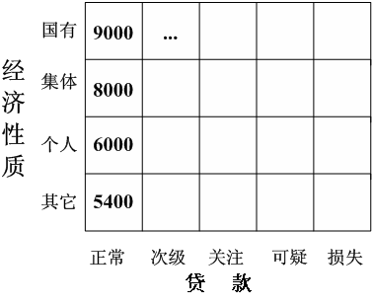
OLAP主要分析方法
3
切片和切块
3.1
“时间＝1季度”

Slide 11
OLAP主要分析方法
3
切片和切块
3.1
切块(Dice)
  定义1：将多维数组的某一维上的取值设定为一个区间（如时间维的1999-2004年）的维成员的动作，称为切块。显然，当这一区间只取一个维成员时，退化成一个切片。
  定义2：选定多维数组中三个维：维i、维j和维k，在这三个维上取一区间或者任意的维成员，而将其他维都分别取定一个维成员的动作，称为多维数组在维i、维j和维k上的一个切块。

Slide 12
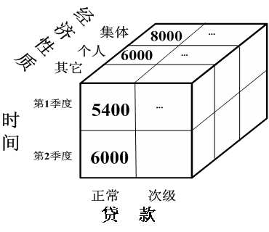
OLAP主要分析方法
3
切片和切块
3.1
(贷款＝“正常” or “次级”）
And （时间＝“1季度” or “2季度”） And(经济性质=“集体” or“个人” or“其他 ”）

Slide 13
OLAP主要分析方法
3
钻取
3.2
钻取(Drill)
  维度是有级别（层次）的，如时间维可能由年、月、日构成。
  维度的层次反映了数据的综合程度。层次高，代表数据综合程度高，细节数据少，数据量也少；层次低，代表数据综合度低，细节数据多，数据量大。
  钻取包括向下钻取（Drill-down）/下卷（Roll-down）、向上探取（Drill-up）/上卷（Roll-up）
  向下钻取是从汇总数据深入到细节数据进行观察
  向上探取是在某一维上降低层次的数据概括到高层次的汇总数据。
  钻取的深度与维所划分的层次相对应。

Slide 14
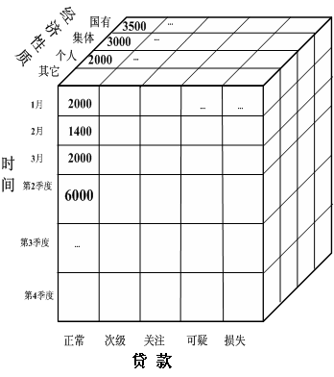
OLAP主要分析方法
3
钻取
3.2
沿时间维下钻

Slide 15
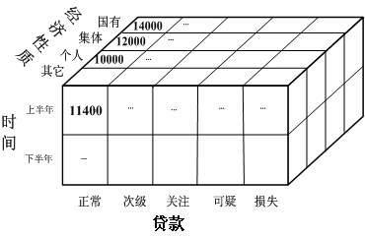
OLAP主要分析方法
3
探取
3.2
在数据立方体中执行聚集操作，通过在维级别中上升来观察更概括的数据。
沿着时间维上卷，由“季度”上升到半年

Slide 16
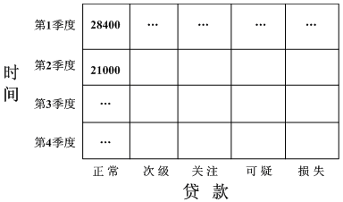
OLAP主要分析方法
3
探取
3.2
另外一种情况是通过消除一个或多个维来观察更加概况的数据。
消除“经济性质”维度

Slide 17
OLAP主要分析方法
3
旋转
3.3
旋转(Pivot)
  旋转是改变维度的位置关系，通过旋转可以得到不同视角的数据。
  旋转可能交换行和列，也可能是在维度层次之间进行交换。
产品维
时间维
行列交换
时间维
（a）
产品维
地区维
产品维
产品维
旋转以改变
页面显示
地区维
时间维
时间维
（b）

Slide 18
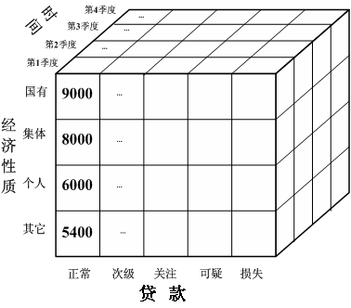
OLAP主要分析方法
3
旋转
3.3
交换“时间”和“经济性质”轴

Slide 19
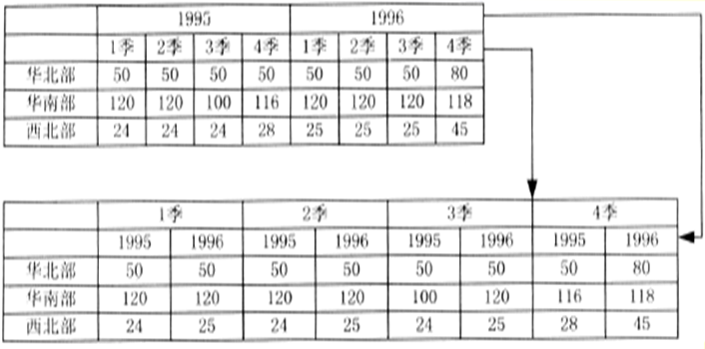
OLAP主要分析方法
3
旋转
3.3

Slide 20
OLAP主要分析方法
3
交叉探查(Drill across)
3.4
在星座模型中，存在多个事实表关联同一维度表。如果想从该公共维度表来查看这些事实表各自的指标就需要将它们进行连接。这种查询操作称为交叉探查。
例：营销事实表和库存事实表一般都有相同的维度表：日期维度表，产品维度表，地理维度表。如果有个需求想按共有维度来对比查看销售和库存的事实，此时需要发出两个SQL，分别查出按维度统计出的销售数据和库存数据，然后再基于共有的维度进行外连接，将数据合并。这种发出多路SQL再进行合并的操作就是交叉探查。

Slide 21
OLAP分类
4
OLAP分类概述
4.1
按存储方式（数据组织方式）分类
  ROLAP: Rational OLAP,关系OLAP
  MOLAP: Multidimensional OLAP,多维OLAP
  HOLAP: Hybrid OLAP,混合OLAP
按分析动作处理地点分类
  Server OLAP: 服务器OLAP
  Client OLAP: 客户机OLAP

Slide 22
OLAP分类
4
OLAP分类概述
4.1
OLAP
按照存储方式
按照处理地点
ROLAP
MOLAP
HOLAP
Server OLAP
Client OLAP

Slide 23
OLAP分类
4
ROLAP
4.2
定义
  ROLAP表示基于关系数据库的OLAP实现（Relational OLAP）。
  以关系数据库为核心,以关系型结构进行多维数据的表示和存储。
  ROLAP的数据与计算结果直接由原来的关系数据库取得，存储维度的数据以数据表形式存储在OLAP服务器上。
  ROLAP将支撑多维数据的原始数据、多维数据集数据、汇总数据和维度数据都存储在现有的关系数据库中，并用独立的关系表来存放聚集数据。

Slide 24
OLAP分类
4
ROLAP
4.2
星型模型是关系数据库和数据立方体之间的桥梁

Slide 25
OLAP分类
4
MOLAP
4.3
定义
  MOLAP表示基于多维数据组织的OLAP实现（Multidimensional OLAP）。
  以多维数据组织方式为核心,也就是说, MOLAP使用多维数组存储数据。
  多维数据在存储中将形成“立方体”的结构。MOLAP存储模式将数据与计算结果都存储在立方体结构中，并存储在分析服务器上。

Slide 26
OLAP分类
4
MOLAP
4.3
RDB数据组织 MDDB数据组织 关系表中综合数据的存放
产品名称
地区
销售量
东北
西北
华北
产品名称
地区
销售量
冰箱
东北
50
冰箱
东北
50
冰箱
西北
60
冰箱
50
60
100
冰箱
西北
60
冰箱
华北
100
冰箱
华北
100
彩电
东北
40
冰箱
总和
210
彩电
西北
70
彩电
40
70
80
彩电
东北
40
彩电
华北
80
彩电
西北
70
空调
东北
90
空调
90
120
140
空调
西北
120
彩电
华北
80
空调
华北
140
彩电
总和
190
空调
东北
90
多维数据库中综合数据的存放
空调
西北
120
东北
西北
华北
总和
空调
华北
140
冰箱
50
60
100
210
空调
总和
350
总和
东北
180
彩电
40
70
80
190
总和
西北
250
空调
90
120
140
350
总和
华北
320
总和
180
250
320
750
总和
总和
750

Slide 27
OLAP分类
4
HOLAP
4.4
定义
  HOLAP是以上两种OLAP的混合实现（Hybrid OLAP）。
  原始数据和ROLAP一样存储在原来的关系数据库中，而聚合数据则以多维的形式存储。
  这样它既能与关系数据库建立连接，同时又利用了多维数据库的性能优势。

Slide 28
OLAP分类
4
三种方式的比较
4.5
内容 | MOLAP | ROLAP | HOLAP
源数据的副本 | 有 | 无 | 无
占用分析服务器存 储空间 | 大 | 小 | 小
细节数据查询 | 快 | 慢 | 慢
聚合数据的查询 | 快 | 慢 | 较快
使用查询频度 | 经常 | 不经常 | 经常

Slide 29
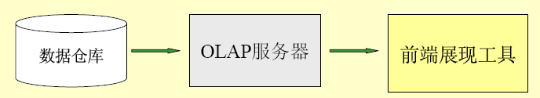
OLAP体系结构
5
OLAP三层客户/服务器结构
5.1
三层结构
  数据仓库，实现与基层业务系统数据库系统的连接，完成企业级数据一致和共享工作。
  OLAP服务器，根据最终用户的请求实现分解成OLAP分析的各种分析动作，并使用数据仓库中的数据完成者先动作。
  前端展现工具，将OLAP服务器处理得到的结果用直观的方式，如多维报表、饼图、柱状图、三维图形等展现给最终用户

Slide 30
OLAP体系结构
5
ROLAP体系结构
5.2
Database Server
ROLAP Server
Front-end Tool
Info.
Request
SQL
Metadata
Request
Processing
Result
Set
Result
Set
DBMS
ROALP Architecture

Slide 31
OLAP体系结构
5
MOLAP体系结构
5.3
Database Server
MOLAP Server
Front-end Tool
Info.
Request
Load
Metadata
Request
Processing
DBMS
Result
Set
MOALP Architecture

Slide 32
OLAP体系结构
5
HOLAP体系结构
5.4
Database Server
MOLAP Server
Front-end Tool
SQL
Info.
Request
Metadata
Request
Processing
DBMS
Result
Set
Result
Set
Hybrid Architecture

Slide 33
OLAP评价准则
6
OLAP评价准则概述
6.1
准则1 OLAP模型必须提供多维概念模型
准则2 透明性准则
准则3 存取能力准则
准则4 稳定的报表性能
准则5 客户/服务器体系结构
准则6 维的等同性准则
准则7 动态稀疏矩阵处理准则
准则8 多用户支持能力准则
准则9 非受限的跨维操作
准则10 直观的数据处理
准则11 灵活的报表生成
准则12 非受限的维与维的层次

Slide 34
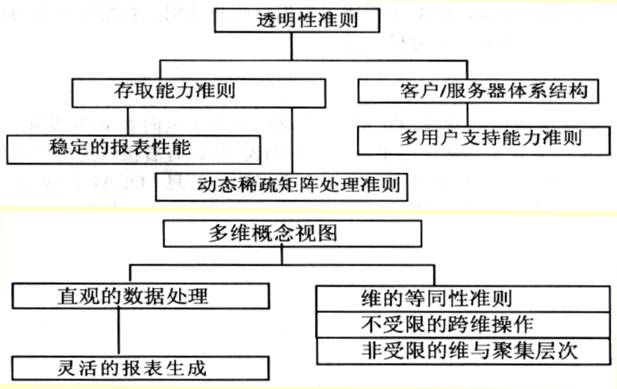
OLAP评价准则
6
OLAP评价准则分类
6.2

Slide 35
OLAP前端展现
7
OLAP前端展现采用的结构
7.1
客户机/服务器结构
  C/S结构。客户机上用Window界面的应用程序。
  基于OLAP工具开发客户端，如Brio。
浏览器/服务器结构
  B/S结构。客户端采用Web浏览器作为展现的平台。
  浏览器有很好的跨平台特性。
  大多数展现工具都支持这种结构，都有Web发布机制。
瘦客户机方式
  瘦客户机系统中的多维数据库不存储在客户端，而是存储在OLAP服务器中，网络传输的只是经过分析处理后的结果。
  减轻了客户端的负担。
  被普遍采用。

Slide 36
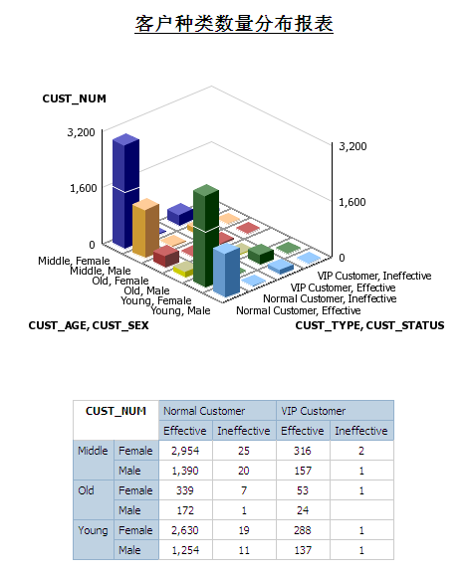
OLAP前端展现
7
OLAP前端展现方式
7.2
多维报表
饼图
直方图
柱状图
曲线图
切片和切块
旋转
地图
……

Slide 37
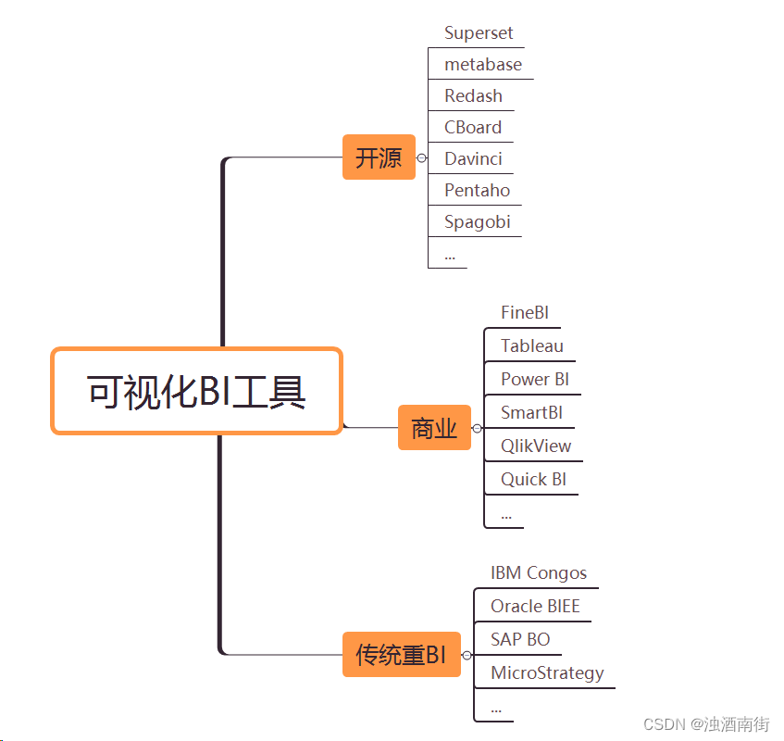
可视化工具
工具参考：https://blog.csdn.net/weixin_43597208/article/details/126376498

Slide 38
OLAP主要工具
8
OLAP主要工具和功能概述
8.1
OLAP主要工具
  Oracle Essbase Plus
  IBM Cognos
  Sybase Power dimension
  Microsoft Analysis Services
  SAS OLAP Server
  SAP BI
  MicroStrategy
OLAP产品涉及的业务操作
  沿数据层次汇总数据
  对基于业务模型的新数据进行计算
  时间序列分析
  高复杂的查询
  沿数据层次细化分析
  随机查询
  多个联机会话(多用户同时访问)

Slide 39
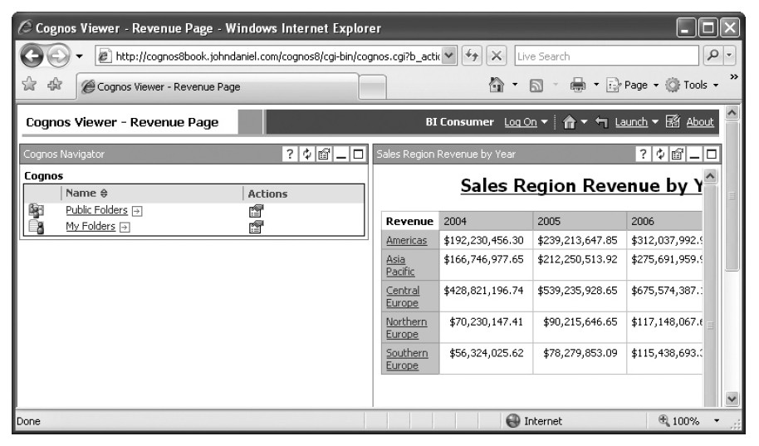
OLAP主要工具
8
OLAP工具举例
8.2
IBM Cognos

Slide 40
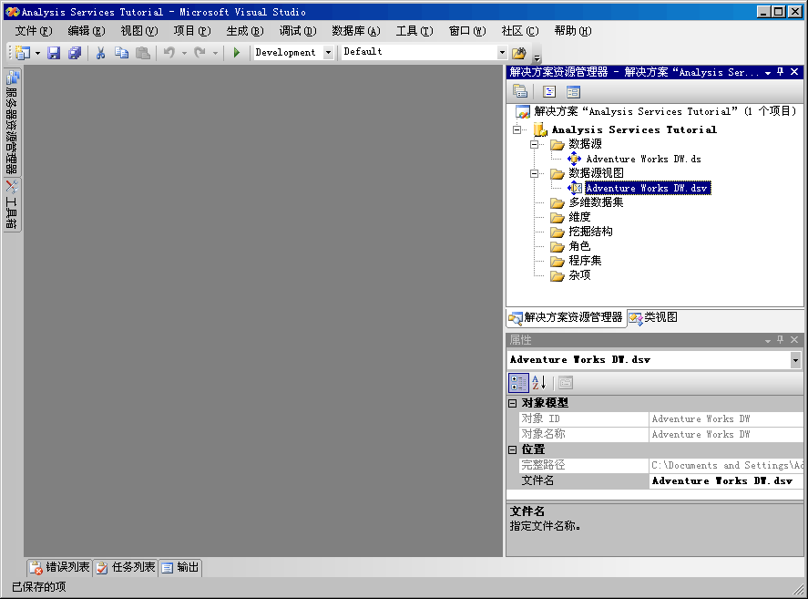
OLAP主要工具
8
OLAP工具举例
8.2
Microsoft Analysis Services

Slide 41
OLAP发展及展望
9
OLAP发展
9.1
OLAP应用领域
  市场和销售分析(Marketing and Sales analysis)
  电子商务分析(e-commerce analysis)
  基于历史数据的营销(Historical Data based marketing)
  预算(Budgeting)
  财务报告与整合(Financial reporting and consolidation)
  管理报告(Management reporting)
  利益率分析(Profitability analysis)
  质量分析(Quality analysis)

Slide 42
OLAP发展及展望
9
OLAP发展
9.1
从联机分析处理到联机分析挖掘(OLAM)
  将联机分析处理与数据挖掘以及在多维数据库中发现知识集成在一起。
  联机分析挖掘提供在不同的数据子集和不同的抽象层上进行数据挖掘的工具.
  联机分析挖掘为用户选择所期望的数据挖掘功能、动态修改挖掘任务提供了灵活性 。
  超立方体计算与传统挖掘算法的结合
    先进行立方体计算，后进行数据挖掘
    先对多维数据作数据挖掘，然后再利用立方体计算算法对挖掘结果分析
    立方体计算与数据挖掘同时进行
    回溯特性

Slide 43
9
OLAP发展及展望
OLAP发展
9.1
基于约束的数据挖掘
挖掘结果
第四层
用户界面
用户图形界面API
OLAM
引擎
OLAP
引擎
第三层
OLAP/OLAM
数据方API
MDDB
元数据
第二层
多维数据库
数据库API
数据过滤
数据集成
过滤
第一层
数据存储
数据清理
数据仓库
数据库
数据库
数据集成
一个集成的OLAM和OLAP结构

Slide 44
9
OLAP发展及展望
OLAP展望
9.2
面向对象的联机分析处理
  O3LAP(Object-Oriented OLAP)
对象关系的联机分析处理
  OROLAP (Object Relational OLAP)
分布式联机分析处理
  DOLAP (Distributed OLAP)
时态联机分析处理
  TOLAP (Temporal OLAP)

Slide 45
总 结
OLAP定义和特性
OLAP多维数据结构
OLAP主要分析方法
OLAP分类
OLAP体系结构
OLAP评价准则
OLAP前端展现
OLAP主要工具
OLAP发展及展望

Slide 46
作业
1.什么是OLAP？它的特性有哪些？
2.请比较两种OLAP的多维数据结构的异同。
3.OLAP的主要分析方法有哪些？试举例说明。
4.OLAP可以根据什么进行分类，分类后有何特点？请对它们进行比较。
5.简述OLAP的体系结构及工作原理。
6.OLAP评价准则有哪些？请说明。
7.请列举OLAP常用的前端展现方式。

